Slide 1
Устройство компьютера и периферийное оборудование

Slide 2
Персональный компьютер
Персональный компьютер это настольная или переносная ЭВМ, удовлетворяющая требованиям общедоступности и универсальности применения.
Достоинствами ПК являются:
автономность эксплуатации без специальных требований к условиям окружающей среды;
гибкость архитектуры, обеспечивающая ее адаптивность к разнообразным применениям в сфере управления, науки, образования, в быту;
"дружественность" операционной системы и прочего программного обеспечения, обусловливающая возможность работы с ней пользователя без специальной профессиональной подготовки;
высокая надежность работы.

Slide 3
Архитектура компьютера
Архитектура компьютера - обычно определяется совокупностью его свойств, существенных для пользователя.
Основное внимание при этом уделяется структуре и функциональным возможностям машины, которые можно разделить на основные и дополнительные.
Основные функции определяют назначение ЭВМ: обработка и хранение информации, обмен информацией с внешними объектами.
Дополнительные функции повышают эффективность выполнения основных функций: обеспечивают эффективные режимы ее работы, диалог с пользователем, высокую надежность и др.
Структура компьютера - это некоторая модель, устанавливающая состав, порядок и принципы взаимодействия входящих в нее компонентов.

Slide 4
Магистрально-модульный принцип построения
В основу архитектуры современных ПК положен магистрально-модульный принцип.
Модульный принцип позволяет потребителю самому комплектовать нужную ему конфигурацию (состав оборудования) компьютера и производить при необходимости ее модернизацию.
В настоящее время в базовой конфигурации рассматривают четыре устройства:
− системный блок;
− монитор;
− клавиатуру;
− мышь.
Помимо компьютеров с базовой конфигурации всё большее распространение получают мультимедийные компьютеры, оснащенные устройством чтения компакт-дисков, колонками и микрофоном.

Slide 5
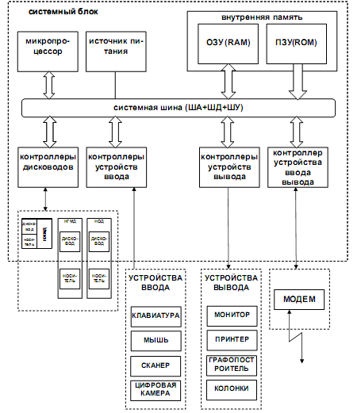
Структурная схема ПК

Slide 6
Периферийные устройства
Периферийные устройства персонального компьютера подключаются к его интерфейсам и предназначены для выполнения вспомогательных операций. Благодаря им компьютерная система приобретает гибкость и универсальность.
По назначению периферийные устройства можно подразделить на:
− устройства ввода данных;
− устройства вывода данных;
− устройства хранения данных;
− устройства обмена данными.

Slide 7
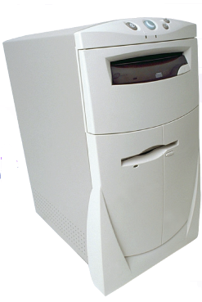
Системный блок
Системный блок представляет собой основной узел, внутри которого установлены наиболее важные компоненты.
Устройства, находящиеся внутри системного блока, называют внутренними, а устройства, подключаемые к нему снаружи, называют внешними.
Внешние дополнительные устройства, предназначенные для ввода, вывода и длительного хранения данных, также называют периферийными

Slide 8
По внешнему виду системные блоки различаются формой корпуса.
Корпуса персональных компьютеров выпускают в горизонтальном (desktop) и вертикальном (tower) исполнении.
Корпуса, имеющие вертикальное исполнение, различают по габаритам:
полноразмерный (big tower),
среднеразмерный (midi tower)
малоразмерный (mini tower).
Среди корпусов, имеющих горизонтальное исполнение, выделяют плоские и особо плоские (slim).
Корпуса персональных компьютеров поставляются вместе с блоком питания и, таким образом, мощность блока питания также является одним из параметров корпуса.
Для массовых моделей достаточной является мощность блока питания 200-250 Вт.

Slide 9
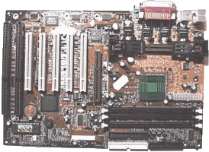
Системная плата (motherboard - материнская плата)

Slide 10
На материнской плате размещаются:
− процессор – основная микросхема, выполняющая большинство математических и логических операций;
− шины – наборы проводников, по которым происходит обмен сигналами между внутренними устройствами компьютера;
− оперативная память (оперативное запоминающее устройство, ОЗУ) – набор микросхем, предназначенных для временного хранения данных, когда компьютер включен;
− ПЗУ (постоянное запоминающее устройство) – микросхема, предназначенная для длительного хранения данных, в том числе и когда компьютер выключен;
− микропроцессорный комплект (чипсет) – набор микросхем, управляющих работой внутренних устройств компьютера и определяющих основные функциональные возможности материнской платы;
− разъемы для подключения дополнительных устройств (слоты).

Slide 11
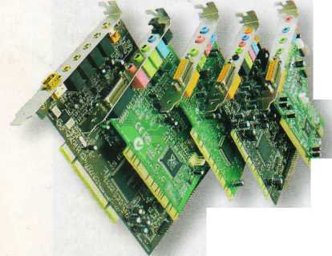
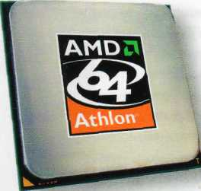

Slide 12
Центральный процессор
(CPU - central processor unit)
Центральный процессор CPU - central processor unit.) - "мозг" компьютера, именно он распознает и выполняет команды и программы, задаваемые компьютеру, считывает и записывает информацию в память, передает команды другим частям компьютера.
С внешними устройствами процессор может обмениваться данными благодаря общей шине, в состав которой входят шины адреса, данных и управления. Разрядность шины может быть - 8, 16, 32, 64.
Процессор может выполнять четыре основных математических действия: сложение, вычитание, умножение и деление над двоичными числами, а, кроме того, операции компьютерной логики: сравнение, условный переход и повторение.

Slide 13
Состав микропроцессора
В состав микропроцессора входят:
устройство управления (УУ) - формирует и подает во все блоки машины в нужные моменты времени определенные сигналы управления (управляющие импульсы), обусловленные спецификой выполняемой операции и результатами предыдущих операций; формирует адреса ячеек памяти, используемых выполняемой операцией, и передает эти адреса в соответствующие блоки ЭВМ; опорную последовательность импульсов устройство управления получает от генератора тактовых импульсов;
арифметико-логическое устройство (АЛУ)- предназначено для выполнения всех арифметических и логических операций над числовой и символьной информацией (в некоторых моделях ПК для ускорения выполнения операций к АЛУ подключается дополнительный математический сопроцессор);

Slide 14
Характеристики процессора
Тактовая частота - количество тактов в секунду. Такт — это промежуток времени между началами подачи двух последовательных импульсов специальной микросхемой — генератором тактовой частоты, синхронизирующим работу узлов компьютера
Разрядность процессора - характеристика процессора, влияющая на его производительность. Разрядность процессора определяется количеством двоичных разрядов, которые могут передаваться или обрабатываться процессором одновременно
Производительность процессора является его интегральной характеристикой, которая зависит от частоты процессора, его разрядности, а также особенностей архитектуры (наличие кэш-памяти и др.).

Slide 15
Магистраль (системная шина)
Магистраль (системная шина) включает в себя три многоразрядные шины:
шину данных,
шину адреса
шину управления,
которые представляют собой многопроводные линии .
К магистрали подключаются процессор и оперативная память, а также периферийные устройства ввода, вывода и хранения информации, которые обмениваются информацией на машинном языке (последовательностями нулей и единиц в форме электрических импульсов)

Slide 16
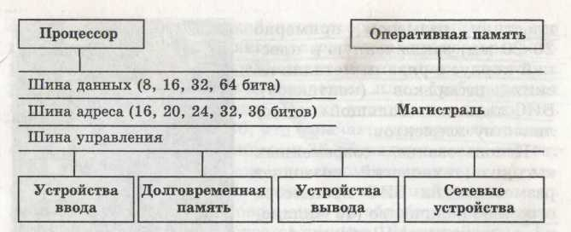
Магистрально-модульное устройство компьютера

Slide 17
Адресная шина
Шина адреса (ША) – это группа проводов, по которым передаются адреса ячеек памяти или внешних устройств, к которым обращается процессор.
К ней и подключается процессор для копирования данных из ячейки в один из своих регистров
По этой шине происходит копирование данных из оперативной памяти в регистры процессора и обратно.
Выбор устройства или ячейки памяти, куда пересылаются или откуда считываются данные по шине данных, производит процессор.
Каждое устройство или ячейка оперативной памяти имеет свой адрес. Адрес передается по адресной шине, причем сигналы по ней передаются в одном направлении — от процессора к оперативной памяти и устройствам (однонаправленная шина )

Slide 18
Шина данных
Шина данных (ШД) – это группа проводов, по которым передается обрабатываемая информация.
По этой шине данные передаются между различными устройствами. Таким образом, по шине данных могут передаваться от устройства к устройству в любом направлении.
Разрядность шины данных определяется разрядностью процессора, то есть количеством двоичных разрядов, которые могут обрабатываться или передаваться процессором одновременно.

Slide 19
Шина управления
Шина управления (ШУ) – это группа проводов, по которым передаются управляющие сигналы.
По шине управления передаются сигналы, определяющие характер обмена информацией по магистрали.
Сигналы управления показывают, какую операцию — считывание или запись информации из памяти — нужно производить, синхронизируют обмен информацией между устройствами и так далее.

Slide 20
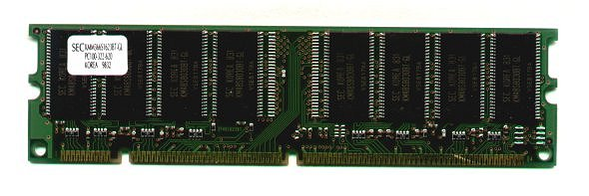
Внутренняя память
Внутренняя память ПК состоит из :
оперативной памяти (ОЗУ – оперативное запоминающее устройство)
постоянной памяти (ПЗУ – постоянное запоминающее устройство).

Slide 21
Оперативная память
(RAM – Random Access Memory)
Оперативная память, предназначенная для хранения информации, изготавливается в виде модулей памяти.
Оперативная память в компьютере размещается на стандартных панельках, называемых модулями.
Модули оперативной памяти вставляют в соответствующие разъемы на материнской плате.
Конструктивно модули памяти имеют два исполнения – однорядные (SIMM-модули) и двухрядные (DIMM-модули).
Модули памяти могут различаться между собой:
по размеру;
по количеству контактов;
быстродействию;
информационной емкости и так далее.

Slide 22
В оперативной памяти хранятся все программы и данные, с которыми работает процессор.
Оперативной она называется из-за скорости работы: при обращении к ней процессор практически не простаивает, но при выключении питания все данные из нее пропадают.
ОЗУ предназначено для оперативной записи, хранения и считывания информации (программ и данных), непосредственно участвующей в информационно-вычислительном процессе, выполняемом ПК в текущий период времени.
достоинства оперативной памяти - ее высокое быстродействие и возможность обращения к каждой ячейке памяти отдельно (прямой адресный доступ к ячейке).
недостатки оперативной памяти - невозможность сохранения информации в ней после выключения питания машины (энергозависимость)

Slide 23
ПЗУ - постоянное запоминающее устройство
(BIOS - Basic Input/Output System)
Системная плата любого компьютера содержит постоянное запоминающее устройство - микросхему с записанным набором программ:
- программу первоначальной загрузки компьютера.
- программу первоначального тестирования компьютера
-базовую систему ввода-вывода.
ПЗУ служит для хранения неизменяемой (постоянной) программной и справочной информации, позволяет оперативно только считывать хранящуюся в нем информацию (изменить информацию в ПЗУ нельзя).

Slide 24
Внешняя дисковая память
Кроме собственной электронной памяти (ОЗУ), или, так сказать, внутренней памяти компьютера он имеет и ВНЕШНЮЮ ПАМЯТЬ, размещаемую на дисках - внешних носителях информации.
Внешняя память, по объему, как правило, гораздо больше оперативной памяти компьютера, однако скорость взаимодействия процессора с оперативной памятью выше, чем с любыми внешними накопителями.

Slide 25
Разновидности дисков
- жесткие, или фиксированные, встроенные в системный блок компьютера и обычно называемые ВИНЧЕСТЕР
гибкие, вставляемые в отверстия дисководов компьютера и называемые ДИСКЕТАМИ или флоппи-дисками. Дисководы размещаются в системном блоке компьютера.
оптические диски (CD-ROM), которые читаются специальными устройствами тоже встроенным в системный блок.
- DVD диски - расшифровывается аббревиатура DVD как digital versatile disc, т.е. универсальный цифровой диск.

Slide 26

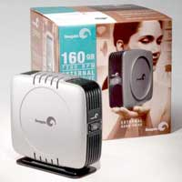
Жесткие магнитные диски
В накопителях на магнитных дисках в основу записи информации положено намагничивание ферромагнетиков в магнитном поле, хранение информации основывается на сохранении намагниченности, а считывание информации базируется на явлении электромагнитной индукции
НЖМД (накопитель на жестком магнитном диске, винчестер) – это основное устройство, предназначенное для долговременного хранения информации.
Он стационарно крепится внутри системного блока. Представляет собой несколько десятков соосных дисков, имеющих магнитное покрытие, размещенных на одной оси, заключенных в металлический корпус и вращающихся с большой угловой скоростью.
К основным параметрам жестких дисков относятся:
− емкость;
− производительность.

Slide 27

Гибкий магнитный диск
Для оперативного переноса небольших объемов информации используют так называемые гибкие магнитные диски (дискеты), которые вставляют в специальный дисковод. Приемное отверстие дисковода находится на лицевой панели системного блока. Правильное направление подачи гибкого диска отмечено стрелкой на его пластиковом кожухе
Основными параметрами гибких дисков являются:
технологический размер (измеряется в дюймах),
плотность записи (измеряется в кратных единицах) ,
полная емкость.

Slide 28
Оптические диски и дисководы
В лазерных дисководах CD-ROM и DVD-ROM используется оптический принцип записи и считывания информации.
В процессе записи информации на лазерные диски для создания участков поверхности с различными коэффициентами отражения применяются различные технологии; от простой штамповки до изменения отражающей способности участков поверхности диска с помощью мощного лазера.
Информация на лазерном диске записывается на одну спиралевидную дорожку (как на грампластинке), содержащую чередующиеся участки с различной отражающей способностью.
Диски делятся на:
ROM (Read Only Memory) — только чтение
R (recordable) — записываемые
RW (Rewritable) — перезаписываемые

Slide 29
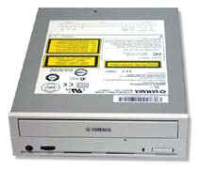
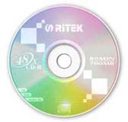
CD диски и дисководы
CD (Compact Disc) - постоянное запоминающее устройство на основе компакт-диска.
Принцип действия этого устройства состоит в считывании числовых данных с помощью лазерного луча, отражающегося от поверхности диска.
Цифровая запись на компакт-диске отличается от записи на магнитных дисках очень высокой плотностью, и стандартный компакт-диск может хранить примерно 700 Мбайт данных.
Основным параметром дисководов CD является скорость чтения данных

Slide 30
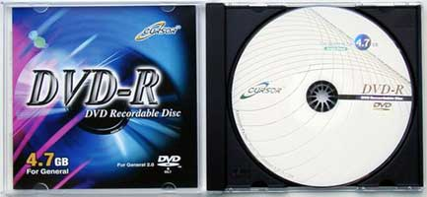

DVD диски и дисководы
DVD (Digital Video Disk) – цифровой видео диск.
DVD-диски имеют гораздо большую информационную емкость (до 17 Гбайт) по сравнению с CD-дисками.
Во-первых, используются лазеры с меньшей длиной волны, что позволяет размещать оптические дорожки более плотно.
Во-вторых, информация на DVD-дисках может быть записана на двух сторонах, причем в два слоя на одной стороне.
Внешне DVD-диски похожи на CD и в них используется тот же принцип записи информации, но благодаря усовершенствованию технологии, емкость таких дисков во много раз больше, чем емкость CD-диска. Самые простые DVD-диски (однослойные и односторонние) имеют емкость до 16 Гб. Для чтения таких дисков нужны специальные DVD-приводы.

Slide 31
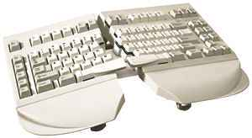
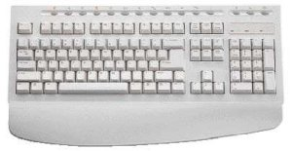
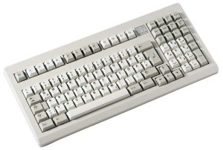
Устройства ввода информации
Клавиатура

Slide 32
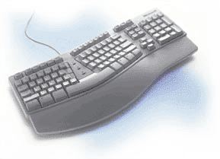
Клавиатура компьютера работает под управлением программ, которые определяют, какую информацию получает компьютер в результате нажатия клавиш.
Стандартная клавиатура имеет более 100 клавиш, функционально распределенных по нескольким группам

Slide 33
Зоны клавиатуры
Все клавиши на клавиатуре можно условно разделить на четыре группы:
Группа алфавитно-цифровых клавши - предназначена для ввода знаковой информации и команд, набираемых по буквам.
Группа функциональных клавиш - включает двенадцать клавиш (от F1 до F12), размещенных в верхней части клавиатуры..
Служебные клавиши - располагаются рядом с клавишами алфавитно-цифровой группы ( ALT, CTRL,TAB, ESC, BACKSPACE, ENTER, PRINT SCREEN, SCROLL LOCK, SHIFT)
Клавиши управления курсором - расположены справа от алфавитно-цифровой панели.

Slide 34
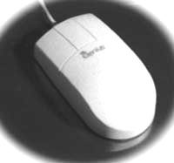
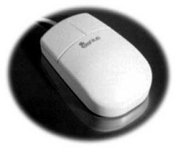
Манипуляторы мышь
Мышь – устройство управления манипуляторного типа. Представляет собой плоскую коробочку с двумя-тремя кнопками. Перемещение мыши по плоской поверхности синхронизировано с перемещением графического объекта (указателя мыши) на экране монитора
По принципу действия мыши делятся на:
отико-механические
оптические
Оптические мыши отличаются высокой надежностью и точностью позиционирования на экране, но они дороги.

Slide 35
Манипуляторы
Кроме обычной мыши существуют и другие типы манипуляторов - трекболы, пенмаусы, инфракрасные мыши.
Трекбол в отличие от мыши устанавливается стационарно, и его шарик приводится в движение ладонью руки. Преимущество трекбола состоит в том, что он не нуждается в гладкой рабочей поверхности, поэтому трекболы нашли широкое применение в портативных персональных компьютерах.
Пенмаус представляет собой аналог шариковой авторучки, на конце которой вместо пишущего узла установлен узел, регистрирующий величину перемещения. Инфракрасная мышь отличается от обычной наличием устройства беспроводной связи с системным блоком.
Для компьютерных игр и в некоторых специализированных имитаторах применяют также манипуляторы рычажно-нажимного типа (джойстики) и аналогичные им джой-пады, геймпады и штурвально-педальные устройства. Устройства этого типа подключаются к специальному порту, имеющемуся на звуковой карте, или к порту USB

Slide 36
Устройства вывода информации
Монитор – устройство визуального представления данных.
Монитор является универсальным устройством вывода информации и подключается к видеокарте, установленной в компьютере.
Изображение в компьютерном формате (в виде последовательностей нулей и единиц) хранится в видеопамяти, размещенной на видеокарте.
Изображение на экране монитора формируется путем считывания содержимого видеопамяти и отображения его на экран
По способу формирования изображения мониторы делятся на
жидкокристаллические (LCD)
на основе электронно-лучевой трубки (CRT).

Slide 37
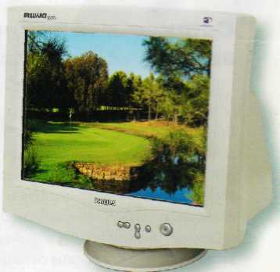
Мониторы на электронно-лучевой трубке (CRT)
В CRT-мониторах изображение получается в результате свечения специального вещества - люминофора под воздействием потока электронов. LCD-мониторы сделаны из вещества, находящегося в жидком состоянии, но имеющего при этом некоторые свойства кристаллов.
Молекулы жидких кристаллов меняют свойство проходящего сквозь них светового луча, таким образом на мониторе создается изображение

Slide 38
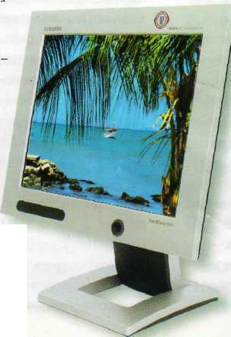
LCD
(Liquid Crystal Display, жидкокристаллические мониторы)
сделаны из вещества, которое находится в жидком состоянии, но при этом обладает некоторыми свойствами, присущими кристаллическим телам. Фактически это жидкости, обладающие анизотропией свойств (в частности, оптических), связанных с упорядоченностью в ориентации молекул.
Молекулы жидких кристаллов под воздействием электрического напряжения могут изменять свою ориентацию и вследствие этого изменять свойства светового луча, проходящего сквозь них.
Используются два типа LCD-технологии для создания изображения на экране: активноматричная, также называемая технологией на тонкопленочных транзисторах (TFT), и пассивноматричная, или матрица с двойным сканированием (DSTN).
Более популярными являются активноматричные дисплеи.

Slide 39
Характеристики мониторов
частота кадровой развертки - показывает, сколько раз в течение секунды монитор может полностью сменить изображение (частота кадров). Частоту регенерации изображения измеряют в герцах (Гц).
размер диагонали экрана - измеряется в дюймах (1 дюйм = 2,54 см) и составляет 17 и более дюймов.
-разрешающая способность - количество точек, с помощью которых на экране воспроизводится изображение. Типичные в настоящее время уровни разрешения 1024*768 точек. Однако для мониторов с большой диагональю может использоваться разрешение 1152*864 точки.
- палитра - количество цветов, которые используются для воспроизведения изображения, например 4 цвета, 16 цветов, 256 цветов, 256 оттенков серого цвета, 216 цветов в режиме называемом High color или 224 цветов в режиме True color.

Slide 40
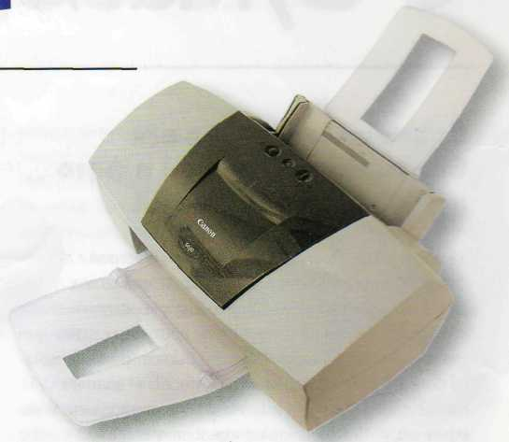
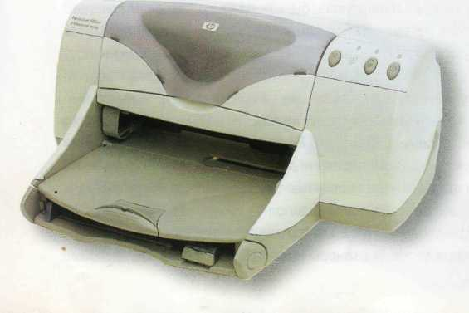
Периферийные устройства
Принтер - устройство для получения бумажных копий документов.
Принтеры бывают :
матричные,
лазерные ,
струйные,
твердокрасочные.

Slide 41
Матричные принтеры
Матричные принтеры позволяют получить самые дешевые копии документов на недорогой бумаге, но качество печати не высоко. Кроме того матричные принтеры шумят при работе и печать страницы производится довольно долго.
Матричные принтеры— это принтеры ударного действия.
Печатающая головка матричного принтера состоит из вертикального столбца маленьких стержней (обычно 9 или 24), которые под воздействием магнитного поля «выталкиваются» из головки и ударяют по бумаге (через красящую ленту). Перемещаясь, печатающая головка оставляет на бумаге строку символов.

Slide 42
Струйные принтеры
- в настоящее время стали основными устройствами массовой цветной печати. Большинство струйных принтеров используют для печати 4 краски и 7 красок и обеспечивающие более высококачественную печать. Скорость печати примерно 500 с на страницу.
Струйные принтеры могут печатать достаточно быстро (до нескольких страниц в минуту) и производят мало шума. Качество печати (в том числе и цветной) определяется разрешающей способностью струйных принтеров, которая может достигать фотографического качества 2400 dpi. Это означает, что полоска изображения по горизонтали длиной в 1 дюйм формируется из 2400 точек (чернильных капель).

Slide 43
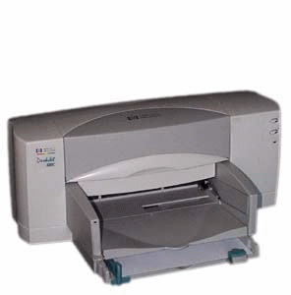

Струйный принтер фирмы
Hewlett Packard
DeskJet 880C
Пример печати на разных струйных принтерах

Slide 44
Лазерные принтеры
Для использования в офисе больше всего подходят лазерные принтеры, которые позволяют получать высококачественные черно-белые копии документов.
Метод нанесения - электростатическое сухое порошковое нанесение изображения. Для печати используется обычная бумага для копировальных аппаратов.
Лазерные принтеры обеспечивают практически бесшумную печать. Высокую скорость печати (до 30 страниц в минуту) лазерные принтеры достигают за счет постраничной печати, при которой страница печатается сразу целиком.
Высокое типографское качество печати лазерных принтеров обеспечивается за счет высокой разрешающей способности, которая достигает 1200 dpi и более.

Slide 45
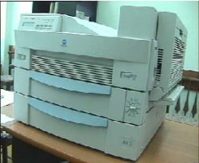
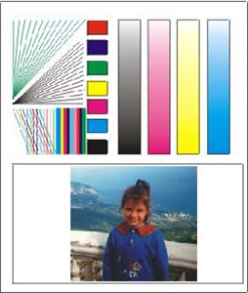
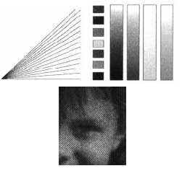
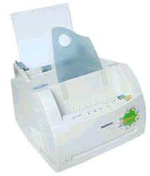
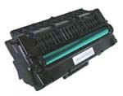
Современный лазерный принтер для крупного офиса Minolta PagePro25 | Оригинал изображения | Результат печати
Лазерный принтер Samsung ML-1250 для небольших офисов и для домашнего использования | Картридж принтера Samsung ML-1250 Ресурс картриджа 2500 страниц

Slide 46
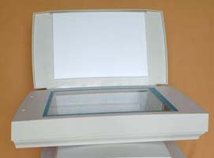
Сканеры
Сканеры - устройства для оцифровки и ввода в компьютер изображений с бумажных копий - это старейших вид компьютерной периферии. Современные сканеры позволяют оцифровывать изображения объемных предметов и диапозитовов (слайдов).

Slide 47
Типы сканеров
Планшетные сканеры
Ручные сканеры
Барабанные сканеры
Сканеры форм
Штрих-сканеры
Графические планшеты (дигитайзеры

Slide 48
Планшетные сканеры
- предназначены для ввода графической информации с прозрачного или непрозрачного листового материала.
Принцип действия этих устройств состоит в том, что луч света, отраженный от поверхности материала (или прошедший сквозь прозрачный материал), фиксируется специальными элементами, называемыми приборами с зарядовой связью (ПЗС).
Основными потребительскими параметрами планшетных сканеров являются:
− разрешающая способность;
− производительность;
− динамический диапазон;
− максимальный размер сканируемого материала.
Разрешающая способность зависит от плотности размещения приборов ПЗС на линейке, от точности механического позиционирования линейки при сканировании.
Производительность сканера определяется продолжительностью сканирования листа бумаги стандартного формата и зависит как от совершенства механической части устройства, от типа интерфейса, использованного для сопряжения с компьютером.
Динамический диапазон определяется логарифмом отношения яркости наиболее светлых участков изображения к яркости наиболее темных участков.

Slide 49
Ручные сканеры
Принцип действия ручных сканеров в основном соответствует планшетным. Разница заключается в том, что протягивание линейки ПЗС в данном случае выполняется вручную. Равномерность и точность сканирования при этом обеспечиваются неудовлетворительно, и разрешающая способность ручного сканера составляет 150-300 dpi.

Slide 50
Барабанные сканеры
В сканерах этого типа исходный материал закрепляется на цилиндрической поверхности барабана, вращающегося с высокой скоростью. Устройства этого типа обеспечивают наивысшее разрешение (2400-5000 dpi) благодаря применению не ПЗС, а фотоэлектронных умножителей.
Их используют для сканирования исходных изображений, имеющих высокое качество, но недостаточные линейные размеры (фотонегативов, слайдов и т. п.)

Slide 51
Сканеры форм
Сканеры форм предназначены для ввода данных со стандартных форм, заполненных механически или «от руки».
Необходимость в этом возникает при проведении переписей населения, обработке результатов выборов и анализе анкетных данных.
От сканеров форм не требуется высокой точности сканирования, но быстродействие играет повышенную роль и является основным потребительским параметром.
Штрих-сканеры
Эта разновидность ручных сканеров предназначена для ввода данных, закодированных в виде штрих-кода.
Такие устройства имеют применение в розничной торговой сети.

Slide 52
Графические планшеты (дигитайзеры)
Эти устройства предназначены для ввода художественной графической информации.
Существует несколько различных принципов действия графических планшетов, но в основе всех их лежит фиксация перемещения специального пера относительно планшета.
Такие устройства удобны для художников и иллюстраторов, поскольку позволяют им создавать экранные изображения привычными приемами, наработанными для традиционных инструментов (карандаш, перо, кисть).
К техническим характеристикам планшетам относятся: разрешающая способность (линий/мм), площадь рабочей области и количество уровней чувствительности к нажатию пера.

Slide 53
Устройства архивирования данных
Необходимость во внешних устройствах хранения данных возникает в двух случаях:
− когда на вычислительной системе обрабатывается больше данных, чем можно разместить на базовом жестком диске;
− когда данные имеют повышенную ценность и необходимо выполнять регулярное резервное копирование на внешнее устройство (копирование данных на жестком диске не является резервным и только создает иллюзию безопасности).
В настоящее время для внешнего хранения данных используют несколько типов устройств, использующих магнитные или магнитооптические носители.

Slide 54
Стримеры
Стримеры – это накопители на магнитной ленте.
Их отличает сравнительно низкая цена.
К недостаткам стримеров относят малую производительность (она связана прежде всего с тем, что магнитная лента – это устройство последовательного доступа) и недостаточную надежность (кроме электромагнитных наводок, ленты стримеров испытывают повышенные механические нагрузки и могут физически выходить из строя).
Емкость магнитных кассет (картриджей) для стримеров составляет до нескольких сот Мбайт.
Дальнейшее повышение емкости за счет повышения плотности записи снижает надежность хранения, а повышение емкости за счет увеличения длины ленты сдерживается низким временем доступа к данным.

Slide 55
ZIP-накопители
ZIP-накопители выпускаются компанией Iomega, специализирующейся на создании внешних устройств для хранения данных.
Устройство работает с дисковыми носителями, по размеру незначительно превышающими стандартные гибкие диски и имеющими емкость 100/250 Мбайт.
ZIP-накопители выпускаются во внутреннем и внешнем исполнении. В первом случае их подключают к контроллеру жестких дисков материнской платы, а во втором – к стандартному параллельному порту, что негативно сказывается на скорости обмена данными.

Slide 56
Накопители HiFD
Основным недостатком ZIP-накопителей является отсутствие их совместимости со стандартными гибкими дисками 3,5 дюйма. Такой совместимостью обладают устройства HiFD компании Sony. Они позволяют использовать как специальные носители емкостью 200 Мбайт, так и обычные гибкие диски.
Накопители JAZ
Этот тип накопителей, как и ZIP-накопители, выпускается компанией Iomega. По своим характеристикам JAZ-носитель приближается к жестким дискам, но в отличие от них является сменным. В зависимости от модели накопителя на одном диске можно разместить 1 или 2 Гбайт данных.

Slide 57
Магнитооптический дисковод
Магнитооптический дисковод - позволяет записывать и хранить на специальных магнитооптических дисках достаточно большие объемы информации.
Преимущество перед обычными компакт-дисками - возможность многократной перезаписи информации.
Объем сохраняемой информации (в зависимости от модели) 650 Мбайт, 1.3 Гбайт, 2.6 Гбайт и 4.6 Гбайт. Размер - 3 или 5 дюймов.

Slide 58
Модем
Устройство, предназначенное для обмена информацией между удаленными компьютерами по каналам связи, принято называть модемом (МОдулятор + ДЕМодулятор).
При этом под каналом связи понимают физические линии (проводные, оптоволоконные, кабельные, радиочастотные), способ их использования (коммутируемые и выделенные) и способ передачи данных (цифровые или аналоговые сигналы).
В зависимости от типа канала связи устройства приема-передачи подразделяют на радиомодемы, кабельные модемы и прочие. Наиболее широкое применение нашли модемы, ориентированные на подключение к коммутируемым телефонным каналам связи.
К основным потребительским параметрам модемов относятся:
− производительность (бит/с);
− поддерживаемые протоколы связи и коррекции ошибок;
− шинный интерфейс, если модем внутренний (ISA или РСI).
По способу подключения модемы делятся на два вида: внешние и внутренние.
Внешний модем подключается к одному из COM-портов.
Внутренний вставляется внутрь системного блока в виде платы расширения.

Slide 59
Экзаменационные вопросы
Что такое персональный компьютер
Что является достоинствами ПК
Чем определяется архитектура ПК
Что такое структура компьютера
Какой принцип положен в основу современных компьютеров
В чем состоит модульный принцип
Что считается базовой комплектацией ПК
На какие группы устройств по назначению можно разделить все периферийные устройства
Что представляет собой системный блок
Какие устройства называются внутренними, а какие внешними

Slide 60
Как еще называют внешние дополнительные устройства
По каким характеристикам различаются системные блоки
Что размещено на материнской плате
Что такое процессор, какие функции он выполняет
Назовите характеристики процессора
Что такое магистраль, из чего она состоит
Что подключается к магистрали
Что такое шина адреса, ее назначение
Что такое шина данных, ее назначение
Чем определяется разрядность шины данных
Что такое шина управления, ее назначение
Что показывают сигналы, передающиеся по шине управления
Из каких составляющих состоит внутренняя память
Для чего предназначена оперативная память,
По каким параметром могут между собой отличаться модули оперативной памяти

Slide 61
По какой причине данный вид памяти называется оперативной
Укажите достоинства и недостатки оперативной памяти
Что такое ПЗУ, что оно из себя представляет
Какие программы записаны в памяти ПЗУ
Что такое внешняя память компьютера
Назовите разновидности дисков
Какой принцип записи информации положен в основу записи магнитных дисков
Что такое и жесткий диск, его основные функции
Назовите основные параметры жестких дисков
Для чего предназначены гибкие диски, как их еще называют
Назовите основные параметры гибких дисков
Какой принцип записи используется в CD и DVD дисководах
Какие бывают разновидности CD и DVD дисков
На какие группы клавиш можно разделить клавиатуру
На какие типы делятся мыши по принципу действия
Какие типы ручных манипуляторов, кроме обычной мыши вы знаете

Slide 62
Назовите устройство вывода информации, которое входит в базовую конфигурацию
На какие виды по способу формирования изображения делятся мониторы
Назовите характеристики мониторов
В чем измеряется диагональ экрана
Что такое разрешающая способность
Назовите периферийное устройство для вывода информации
Какие типы принтеров вы знаете
Назовите основные качественные характеристики матричных принтеров
Назовите основные качественные характеристики струйных принтеров
Назовите основные качественные характеристики лазерных принтеров
Какие типы принтеров могут выводить цветные копии
Для чего необходимы сканеры
Назовите типы сканеров
Для работы с какой информацией предназначены планшетные сканеры

Slide 63
Для работы с какой информацией предназначены барабанные сканеры
Для работы с какой информацией предназначены сканеры форм
Для работы с какой информацией предназначены штрих-сканеры
Как называется устройство для ввода графической информации
В каких случаях возникает необходимость в устройствах архивирования данных
Что такое стримеры
Для чего необходим модем
Что относится к основным потребительским параметрам модемов
Что входит в базовый комплект персонального компьютера?
Что такое системный блок?
Каково назначение клавиатуры и монитора?
Перечислите типы устройств компьютера.
Назовите устройства ввода информации в компьютер.
Перечислите известные вам устройства вывода, укажите их назначение.

Slide 64
Определите назначение устройств вывода информации
Назовите устройства ввода, относящиеся к ручным манипуляторам.
Какие виды информации могут отображаться на экране монитора?
Какое устройство ввода графической информации наиболее близко к естественным условиям создания рисунка?
Какие устройства обеспечивают получение документированной копии?
Назовите устройство передачи данных на удаленный компьютер.
Что такое «периферия» компьютера?
Дайте характеристику внутренней памяти компьютера.
Обоснуйте необходимость использования внешней памяти при работе на персональном компьютере.
Укажите отличительные особенности внутренней и внешней памяти компьютера.
Дайте краткую характеристику наиболее распространенным накопителям данных, которые используются в компьютере.
Укажите общие свойства и отличительные особенности гибких и жестких дисков.
Какое устройство обеспечивает считывание информации с дисков в память компьютера?

Slide 65
Таблица вопросов по вариантам
вариант | 1-11-21 | 2-12-22 | 3-13-23 | 4-14-24 | 5-15-25 | 6-16-26 | 7-17-27 | 8-18-28 | 9-19-29 | 10-20-30
вопрос | 5 | 2 | 4 | 4 | 1 | 6 | 7 | 2 | 3 | 8
 | 9 | 10 | 11 | 12 | 13 | 14 | 15 | 16 | 17 | 18
 | 13 | 19 | 15 | 20 | 17 | 21 | 10 | 22 | 12 | 11
 | 23 | 24 | 25 | 26 | 27 | 28 | 29 | 30 | 31 | 32
 | 38 | 33 | 31 | 34 | 24 | 35 | 25 | 36 | 33 | 37
 | 39 | 40 | 41 | 42 | 43 | 44 | 45 | 46 | 39 | 41
 | 47 | 48 | 49 | 50 | 51 | 52 | 53 | 54 | 55 | 56
 | 57 | 58 | 59 | 60 | 61 | 62 | 63 | 47 | 50 | 59
 | 64 | 65 | 66 | 67 | 68 | 69 | 70 | 72 | 72 | 73
 | 74 | 75 | 76 | 77 | 78 | 79 | 80 | 81 | 82 | 65

Slide 66
Критерии оценки
По итогам выполнения данной работы студент получает оценку по следующему критерию:
«отлично» – ответы на вопросы получены в полном объеме по 9-10 вопросам
«хорошо» – ответы на вопросы получены в полном объеме по 7-8 вопросам
«удовлетворительно» – ответы на вопросы получены в полном объеме не менее 6 вопросов;
«неудовлетворительно» –работа выполнена с ошибками и или не в полном объеме, менее 6 вопросов

